Slide 1
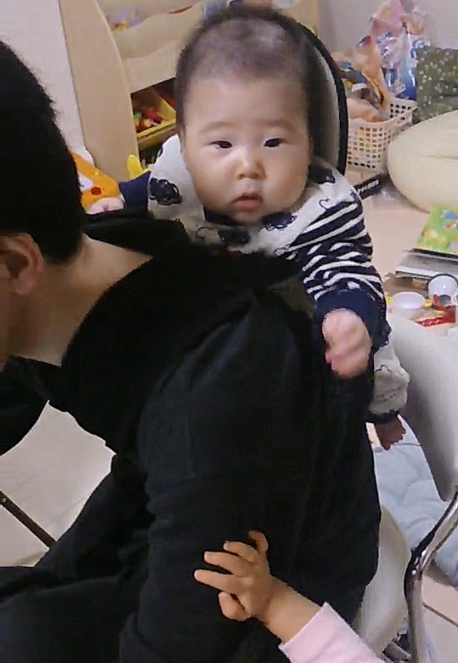
よりよい社会
を築くため、
パパは今日も
頑張ります。

